Slide 1


Pinguins-de-Magalhães
Ensino Fundamental: 3° ano
Componente Curricular: Ciências
Objetos do Conhecimento: Características e desenvolvimento dos animais.
Habilidade: Identificar características sobre o modo de vida (o que comem, como se reproduzem, como se deslocam) dos animais comuns no ambiente próximo.
Objetivo de aprendizagem: Reconhecer o modo de vida e as diferentes características apresentadas pelos Pinguins-de-Magalhães e refletir sobre os problemas ambientais, com foco na poluição marinha, que interferem na vida dos pinguins e de outros animais aquáticos.

Slide 2
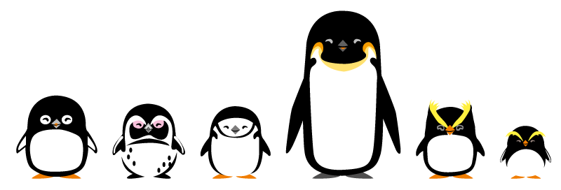
Pinguins-de-Magalhães

Slide 3
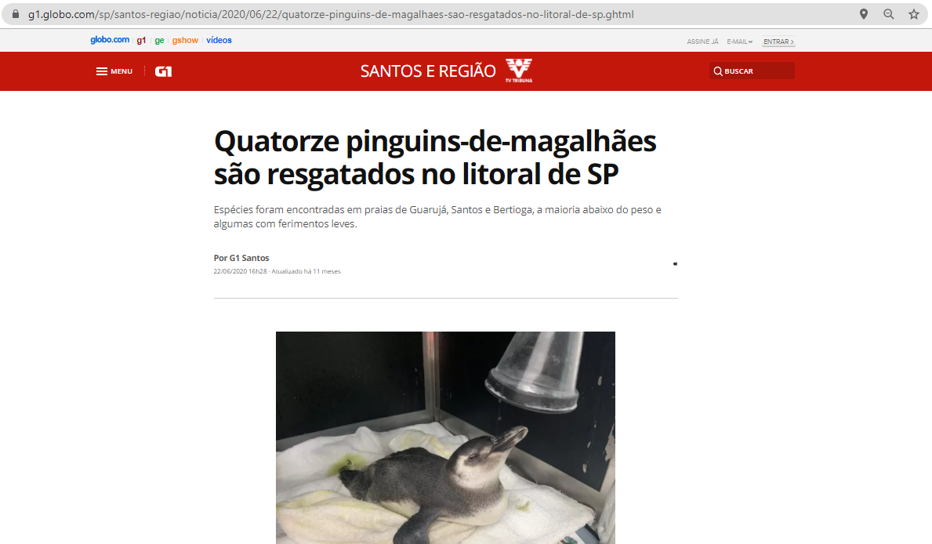
Quem são eles?
Por que apareceram no litoral?
Como eles são?
E agora, o que fazer?
Quatorze pinguins-de-magalhães são resgatados no litoral de SP. Por G1 Santos. Publicado: 22 jun 2020. Disponível em: https://g1.globo.com/sp/santos-regiao/noticia/2020/06/22/quatorze-pinguins-de-magalhaes-sao-resgatados-no-litoral-de-sp.ghtml. Acesso 19 jun 2021.

Slide 4
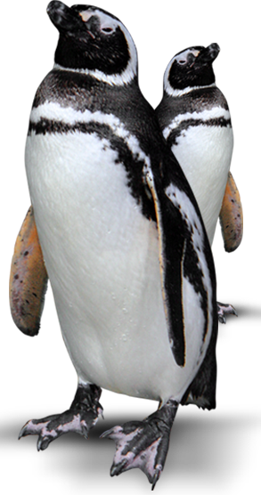
Quem são os
Pinguins-de-Magalhães?

Slide 5

É hora de pesquisar!
Nessa atividade vocês irão acessar o Wakelet e o Padlet recursos digitais que colaboram com a aprendizagem no ensino remoto, híbrido e também presencial. O Wakelet é um mural coletivo usado para armazenar conteúdos digitais (texto, PDF, imagem, URL, Youtube, tweets). O Padlet é outra ferramenta bem interessante para criar murais colaborativos (acesse os tutoriais descritos nas sugestões didáticas no material de apoio).
A ideia é que o(a) professor(a) antecipadamente crie acessos ao Wakelet e Padlet para a realização da atividade. Sugerimos alguns conteúdos digitais para compor o Wakelet de sua turma.
Reportagem: “Quatorze pinguins-de-magalhães são resgatados no litoral de SP” (disponível em:https://g1.globo.com/sp/santos-regiao/noticia/2020/06/22/quatorze-pinguins-de-magalhaes-sao-resgatados-no-litoral-de-sp.ghtml. Acesso 19 jun 2021);
Folder: “Pinguins-de-Magalhães” (disponível no material de apoio);
Animação: “Todos os caminhos levam ao mar” (disponível em: https://www.youtube.com/watch?v=3hn0r3pwKLQ. Acesso 19 jun 2021);
Padlet (acesse os tutoriais descritos nas sugestões didáticas no material de apoio).

Slide 6
Se a atividade ocorrer presencialmente, organize as crianças em uma sala com a possibilidade de uso de computadores, tablets ou smartphones. Caso ocorra de maneira remota, reúnam-se em uma sala virtual.
Acessem o link disponibilizado pelo(a) professor(a) ou façam a leitura do QR Code. No Wakelet vocês encontrarão a reportagem “Quatorze pinguins-de-magalhães são resgatados no litoral de SP”. Façam a leitura e pensem sobre as situações apresentadas e, com base nelas, reflitam sobre a natureza, seus incríveis habitantes e a interferências das ações humanas nos oceanos.
Em seguida, façam a leitura compartilhada do Folder “Pinguins-de-Magalhães”, alguns questionamentos podem ser feitos: “Conseguem reconhecer as características dos pinguins-de-Magalhães?”; “Como é o seu ciclo de vida?”; “Como os pinguins crescem e fazem a muda?; Qual é o tipo de alimentação?; Qual é o período reprodutivo?; Como encontram o seu par, cuidados com os ninhos, ovos, filhotes? e etc”.
Na sequência, assistam a animação “Todos os caminhos levam ao mar”. Reflitam sobre a enorme quantidade de lixo que chega ao mar. A animação mostra como a criança mudou o comportamento depois que percebeu que não podia ter jogado o lixo pela janela do ônibus.

Slide 7
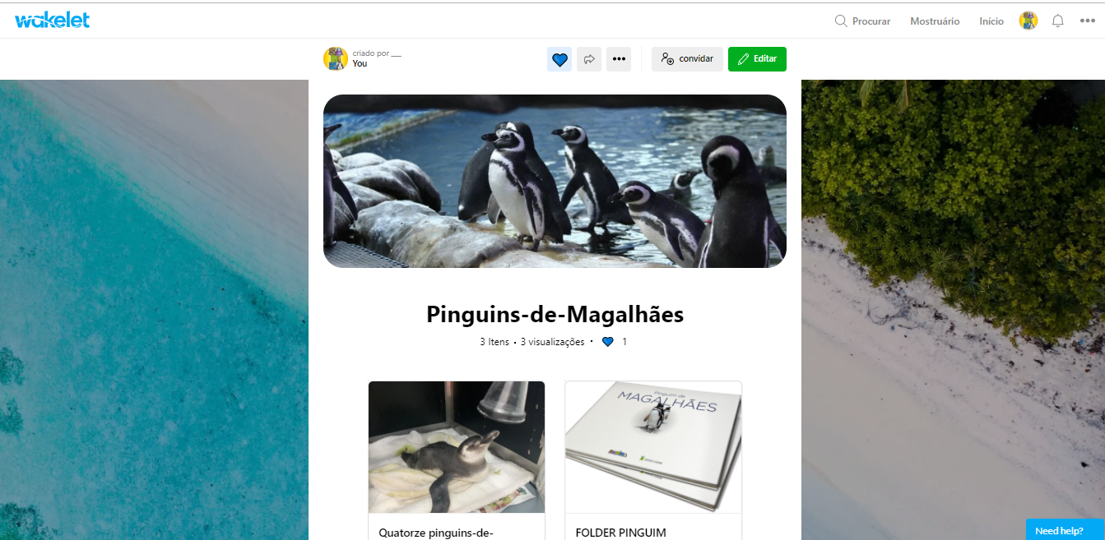

Slide 8

Vamos praticar?
Agora que vocês conheceram os pinguins, acessem o padlet mural colaborativo que está disponível no Wakelet. Nele encontram-se algumas perguntas sobre o assunto. Discutam as possibilidades de respostas e registrem de maneira coletiva, organizando as informações conforme as orientações de cada coluna.
Em que regiões do planeta vivem os Pinguins-de-Magalhães? | Quais são as características dos Pinguins-de-Magalhães? | Em que temperatura eles vivem? | Por que os Pinguins-de-Magalhães migram para o litoral brasileiro?
Qual é a dieta dos pinguins? | Em que época do ano acontece o período reprodutivo? | Onde os pinguins põem seus ovos? Quem é o responsável por chocá-los? | Cite ações humanas que podem prejudicar a vida dos pinguins?

Slide 9
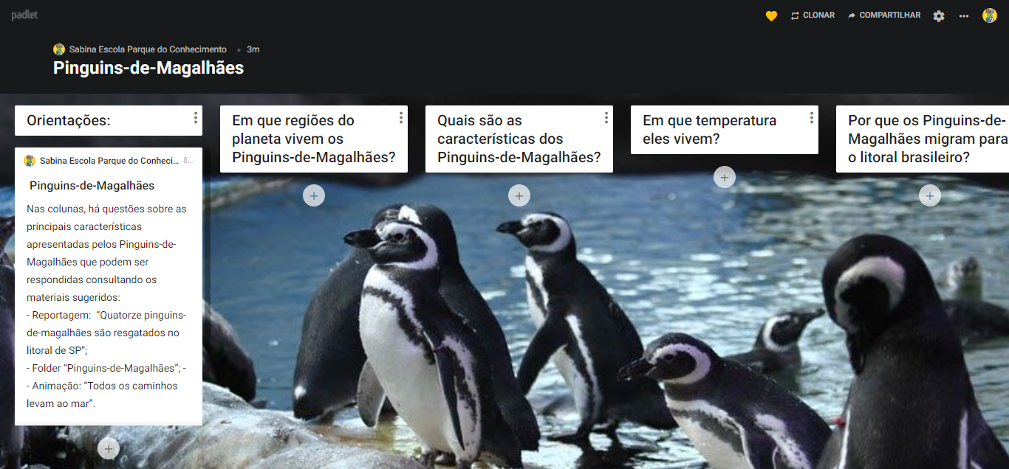

Slide 10
Vamos discutir e compartilhar ideias?
Reúna as crianças para a apresentação e compartilhe o padlet com os registros que fizeram sobre os Pinguins-de-Magalhães. Retome também a questão norteadora: “Quem são os Pinguins-de-Magalhães?” e peça a participação da turma toda para respondê-la, relacionando as informações que estão dispostas no mural.
Os Pinguins-de-Magalhães vivem e se locomovem livremente pelo oceano. Embora este animal não viva nos mares do Brasil, percorrem longas distâncias, desde suas colônias reprodutivas na Patagônia (Argentina) e ilhas Malvinas, até o nosso litoral. Sua migração é realizada no inverno, geralmente por animais jovens que se dispersam das colônias, utilizando as correntes marinhas em busca de alimento. Por isso, chegam ao litoral brasileiro nesse período. Muitas vezes, sofrem com os impactos causados pelos seres humanos, como a pesca predatória, a poluição das águas e o aquecimento global.

Slide 11
Para refletir...
“O que podemos fazer para contribuir com a manutenção da vida dos Pinguins-de-Magalhães e de outros animais que vivem nos ambientes aquáticos?”
Precisamos conservar os oceanos e preservar a vida dos Pinguins-de-Magalhães e de outros animais aquáticos. Algumas ações podem contribuir com a manutenção da vida desses animais, dentre elas: consuma apenas peixes capturados de forma sustentável ou cultivados de forma ambientalmente correta, fique atento ao tamanho permitido, ao período de reprodução das espécies e a lista de pescados proibidos a pesca.
Evite o plástico, derivados do petróleo, escolha produtos de empresas que respeitam o meio ambiente, reaproveite e reutilize suas coisas com criatividade e solidariedade. Cuide de seu lixo, não jogue em qualquer lugar, separe o lixo reciclável do lixo orgânico, incentive, apoie e participe da coleta seletiva em sua cidade.

Slide 12
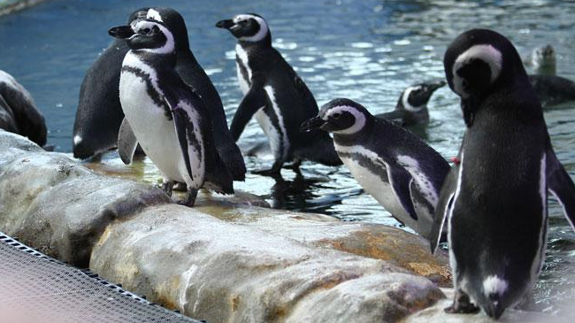
VOCÊ SABIA?
No pinguinário da SABINA, há pinguins-de-Magalhães, o recinto simula o ambiente natural da Patagônia que é o habitat desses animais. É um espaço que promove abrigo e bem estar aos animais que chegam no litoral paulista com necessidade de cuidados e são tratados com muito carinho pela equipe do Zoológico da Sabina.

Slide 13
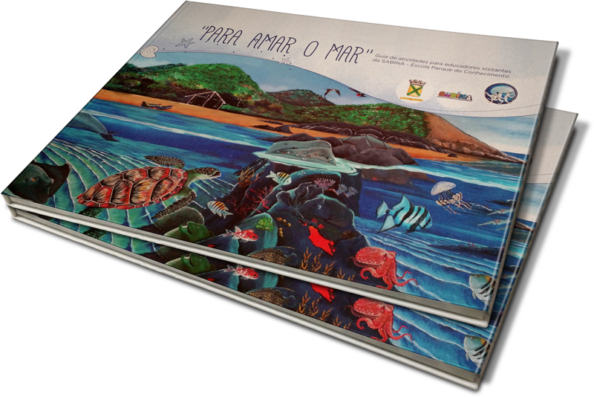
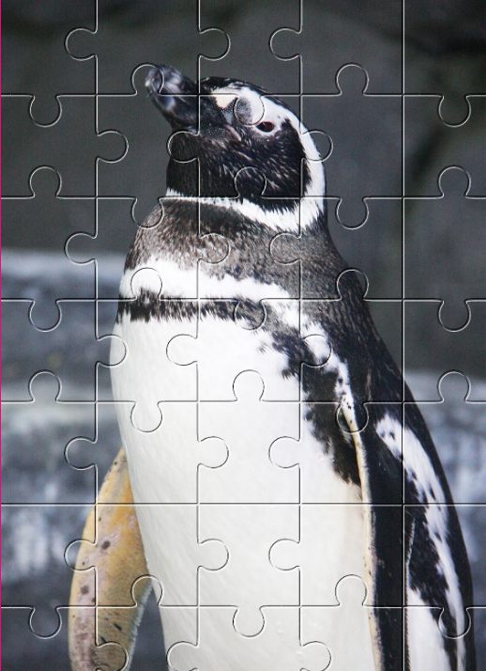
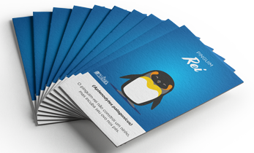
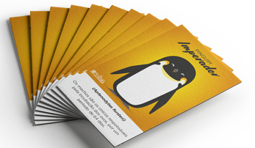
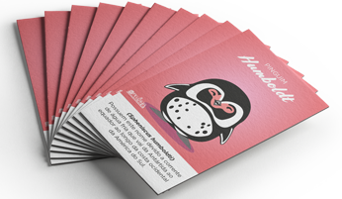
Acessem outros recursos disponíveis no material de apoio, além de de oferecer um conteúdo relevante, contribui com atividades lúdico-educativas que poderão ser abordadas com as crianças dos anos iniciais do Ensino Fundamental e complementam o tema desta atividade.

